Slide 1
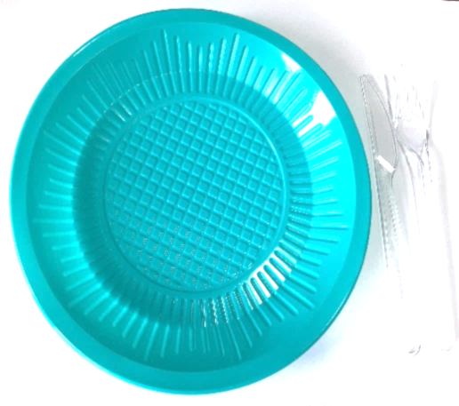
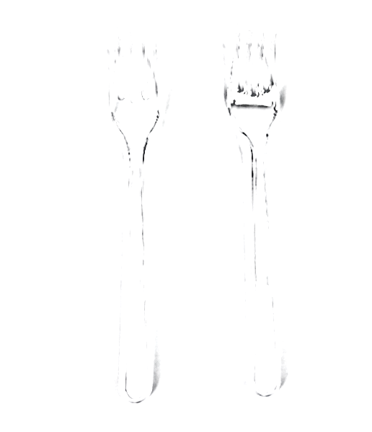
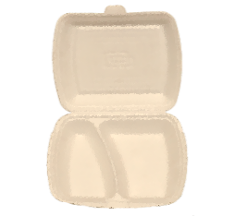
Directiva 904 /2019
Ministerul Mediului, Apelor și Pădurilor
Direcția Gestionarea Deșeurilor
https://eur-lex.europa.eu/legal-content/EN/TXT/?uri=OJ:L:2019:155:TOC

Slide 2
Directiva 904/2019 trebuie transpusă în legislația țărilor UE până la 3 iulie 2021.
Restricțiile de piață și marcarea regulilor de produs se aplică începând cu 3 iulie 2021, în timp ce cerințele de proiectare a produselor pentru sticle se aplică începând cu 3 iulie 2024.
Măsurile de responsabilitate extinsă ale producătorului se aplică de la 31 decembrie 2024.

Slide 3
De unde s-a plecat?
“.. Comisia a concluzionat în Strategia europeană privind materialele plastice…, https://ec.europa.eu/commission/presscorner/detail/ro/IP_18_5, că această creștere constantă a generării de deșeuri de plastic și dispersia deșeurilor de plastic în mediu, în special în mediul marin, trebuie să fie abordate pentru a obține un ciclu de viață cu adevărat circular pentru materialele plastice" (recital (1), Directiva 904/2019)

Slide 4
Unde trebuie să ajungem?
Reducerea deșeurilor marine este un factor esențial pentru realizarea obiectivului de dezvoltare durabilă nr. 14 al ONU care solicită conservarea și utilizarea durabilă a oceanelor, mărilor și resurselor marine pentru o dezvoltare durabilă. Uniunea trebuie să își asume rolul în prevenirea generării și combaterea deșeurilor marine și să urmărească să devină cea care stabilește standardele la nivel mondial în acest domeniu. (Directiva 904/2019)
Prezenta directivă va contribui la îndeplinirea obiectivului de dezvoltare durabilă nr. 12 al Organizației Națiunilor Unite (ONU) de asigurare a unor modele de consum și de producție durabile, care este parte a Agendei 2030 pentru dezvoltare durabilă adoptată de Adunarea Generală a ONU la 25 septembrie 2015. Conservând valoarea produselor și a materialelor cât mai mult timp posibil și generând mai puține deșeuri, economia Uniunii poate deveni mai competitivă și mai rezilientă, reducând, în același timp, presiunea asupra resurselor prețioase și asupra mediului. (Directiva 904/2019)
https://www.un.org/sustainabledevelopment/sustainable-development-goals/

Slide 5
Obiectivul
PREVENIREA ȘI REDUCEREA IMPACTULUI anumitor produse din plastic asupra mediului, în special asupra mediului acvatic, și asupra sănătății umane
Și
PROMOVAREA TRANZIȚIEI la o economie circulară cu MODELE DE AFACERI, PRODUSE ȘI MATERIALE INOVATOARE ȘI DURABILE, contribuind astfel la funcționarea eficientă a pieței interne
Resurse
Deșeuri
Producție și consum
Servicii ecosistemice
Energie

Slide 6
Restricții
Directiva 904/2019 constituie o lex specialis în raport cu Directivele 94/62/CE (ambalaje) și 2008/98/CE(deșeuri).
În cazul unui conflict între aceste directive și Directiva 904/2019, această directivă prevalează în cadrul domeniului său de aplicare. Acest lucru este valabil în cazul restricțiilor privind introducerea pe piață (subiectul articolului 5 din Directiva 904/2019).
În special în ceea ce privește MĂSURILE DE REDUCERE A CONSUMULUI, CERINȚELE PRIVIND PRODUSELE, CERINȚELE DE MARCARE ȘI RĂSPUNDEREA EXTINSĂ A PRODUCĂTORILOR, Directiva 904/2019 completează Directivele 94/62/CE (ambalaje), 2008/98/CE (deșeuri) și 2014/40/UE (fabricarea, prezentarea și vânzarea produselor din tutun și a produselor conexe și de abrogare a Directivei 2001/37/CE).

Slide 7
La ce produse se referă Directiva?
PRODUSE DIN PLASTIC DE UNICĂ FOLOSINȚĂ ENUMERATE ÎN ANEXĂ
PRODUSE FABRICATE DIN MATERIALE PLASTICE OXODEGRADABILE
ECHIPAMENTE DE PESCUIT CARE CONȚIN PLASTIC

Slide 8
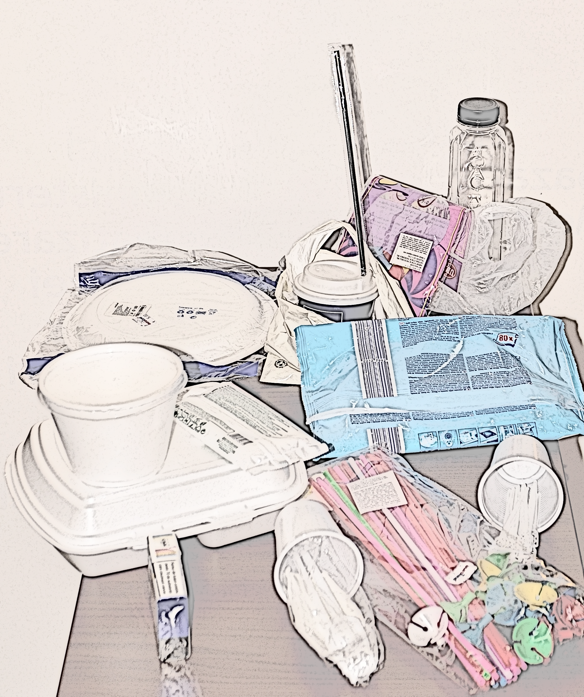
Pentru a defini în mod clar domeniul de aplicare al directivei, a fost definit termenul de „produse din plastic de unică folosință”.
„produs din plastic de unică folosință înseamnă un produs care este fabricat în întregime sau parțial din plastic și care nu este conceput, proiectat sau introdus pe piață pentru a realiza, în cadrul ciclului său de viață, mai multe cicluri sau rotații prin returnare la producător pentru a fi reumplut sau reutilizat în același scop în care a fost conceput„.
http://www.mmediu.ro/app/webroot/uploads/files/Brosura_de_informare-Directiva_904-2019_privind_reducerea_impactului_anumitor_produse_din_plastic_asupra_mediului.pdf

Slide 9
La stabilirea DACĂ un recipient alimentar este considerat a fi un produs din plastic de unică folosință în sensul directivei, pe lângă criteriile menționate în anexă în ceea ce privește recipientele pentru alimente, joacă un rol decisiv TENDINȚA CA ACESTA SĂ DEVINĂ DEȘEU datorită volumului sau dimensiunii sale, în special în ceea ce privește porțiile pentru o singură persoană.
https://eur-lex.europa.eu/legal-content/RO/TXT/HTML/?uri=CELEX:32019L0904&from=RO#d1e32-17-1
http://www.mmediu.ro/app/webroot/uploads/files/2020-02-26_Intrebari%20%C8%99i%20r%C4%83spunsuri_SUP.pdf

Slide 10
Restricții
Ce măsuri prevede Directiva?
Produsele din plastic care trebuie interzise în temeiul directivei includ:
tacâmuri (furculițe, cuțite, linguri, bețișoare chinezești);
farfurii;
paie pentru băuturi;
bețișoare pentru urechi;
agitatoare pentru băuturi;
bețe care se atașează baloanelor sau care sprijină baloane;
recipiente pentru alimente, fabricate din polistiren expandat;
produse din plastic oxo-degradabil.

Slide 11
Reduceri ale consumului
În conformitate cu politica UE privind deșeurile, statele din UE trebuie să:
adopte măsuri pentru a reduce consumul anumitor produse pentru care nu există nicio alternativă (căni de băut, inclusiv huse și capace, și recipiente cu alimente, preparate pentru consum imediat);
monitorizeze consumul acestor produse de unică folosință, precum și măsurile luate și să raporteze progresele înregistrate către Comisia Europeană.
Directiva impune o reducere cantitativă a consumului pentru produsele menționate, până în 2026 (comparativ cu valoarea de referință din 2022).

Slide 12
Cerințe de colectare separată și de proiectare pentru sticlele de plastic
Directiva stabilește o țintă de colectare de 90 % pentru reciclarea sticlelor de plastic până în 2029 (cu o țintă provizorie de 77 % până în 2025).
Aceste sticle ar trebui să conțină cel puțin 25 % plastic reciclat pentru fabricarea lor până în 2025 (pentru sticlele PET), și 30 % până în 2030 (pentru toate sticlele).

Slide 13
Marcarea obligatorie
Anumite produse din plastic de unică folosință introduse pe piață trebuie să poarte un marcaj vizibil, clar lizibil și indelebil aplicat pe ambalajul lor sau pe produsul în sine:
articole sanitare;
servețele umede;
produse din tutun cu filtre; și
pahare de băut.
Aceste etichete ar trebui să informeze consumatorii despre:
opțiuni adecvate de gestionare a deșeurilor pentru produs sau ce tip de eliminare a deșeurilor trebuie evitată pentru produs; și
prezența materialelor plastice în produs, precum și despre impactul negativ asupra mediului al eliminării acestora.

Slide 14
Regulamentul de punere în aplicare (UE) 2020/2151 de stabilire a unor norme referitoare la specificațiile armonizate privind marcarea produselor din plastic de unică folosință indicate în partea D din anexa la Directivă
https://eur-lex.europa.eu/legal-content/RO/TXT/PDF/?uri=CELEX:32020R2151&from=EN
Rectificare la Regulamentul de punere în aplicare (UE) 2020/2151 al Comisiei din 17 decembrie 2020 de stabilire a unor norme referitoare la specificațiile armonizate privind marcarea produselor din plastic de unică folosință indicate în partea D din anexa la Directiva (UE) 2019/904 a Parlamentului European și a Consiliului privind reducerea impactului anumitor produse din plastic asupra mediului
https://eur-lex.europa.eu/legal-content/FR/TXT/?uri=uriserv%3AOJ.L_.2021.077.01.0040.01.FRA&toc=OJ%3AL%3A2021%3A077%3AFULL

Slide 15
Responsabilitate extinsă pentru anumiți producători (schema EPR)
Produsele acoperite de EPR sunt:
Recipiente pentru alimente, cum ar fi cutiile cu sau fără capac, utilizate pentru a conține produse alimentare care:
(a) sunt destinate consumului imediat, fie pe loc, fie la pachet;
(b) sunt de regulă consumate din recipient; și
(c) sunt gata de consum fără a necesita o pregătire suplimentară precum gătirea, fierberea sau încălzirea,
Pachete și folii din material flexibil care conțin produse alimentare destinate consumului direct din pachet sau folie fără preparare ulterioară.
Recipientele pentru băuturi cu o capacitate de până la trei litri, inclusv dopurile acestora dar nu recipientele din sticlă sau metal cu dopuri și capace din plastic
Pahare pentru băuturi, inclusiv capacele acestora
Pungi de transport din plastic subțire
Șervețele umede pentru îngrijirea personală și de uz casnic
Baloane, cu excepția baloanelor de uz industrial sau pentru alte utilizări și aplicații profesionale
Produse din tutun cu filtre și filtre comercializate pentru a fi utilizate în combinație cu produse din tutun.

Slide 16
Responsabilitatea extinsă a producătorului
Producătorii trebuie să acopere costuri suplimentare celor minime stabilite de Directiva 2008/98/CE
https://eur-lex.europa.eu/legal-content/RO/TXT/HTML/?uri=LEGISSUM:ev0010
și Directiva 94/62/CE
https://eur-lex.europa.eu/legal-content/RO/TXT/?uri=LEGISSUM%3Al21207 , respectiv:
costuri legate de măsurile de sensibilizare
costuri de colectare a deșeurilor aferente produselor care sunt aruncate în sistemele publice de colectare, inclusiv infrastructura și funcționarea acesteia, precum și ale transportului și tratării ulterioare a deșeurilor
costurile colectării și raportării datelor (pentru șervețele umede, baloane, produse din tutun cu filtre și filtre comercializate pentru a fi utilizate în combinație cu produse din tutun)

Slide 17
Țările UE trebuie, de asemenea:
să asigure regulile privind responsabilitatea extinsă a producătorului (EPR) pentru uneltele de pescuit care conțin plastic; și
să monitorizeze și să evalueze uneltele de pescuit din plastic pentru a stabili obiective de colectare la nivelul întregii UE.

Slide 18
Creșterea gradului de conștientizare
Țările UE trebuie să ia măsuri pentru:
informarea consumatorilor și încurajarea comportamentului consumatorului responsabil pentru a reduce deșeurile de la astfel de produse;
sensibilizarea consumatorilor cu privire la produsele alternative reutilizabile și impactul eliminării necorespunzătoare a deșeurilor de plastic de unică folosință asupra sistemului de canalizare.

Slide 19
STUDII CARE AU STAT LA BAZA Directivei 904/2019
PLASTICS: REUSE, RECYCLING AND MARINE LITTER
https://op.europa.eu/en/publication-detail/-/publication/3cdca2d1-c5f2-11e8-9424-01aa75ed71a1/language-en
ASSESSMENT OF MEASURES TO REDUCE MARINE LITTER FROM SINGLE USE PLASTICS FINAL REPORT AND ANNEX
https://op.europa.eu/en/publication-detail/-/publication/a9c49259-af70-11e8-99ee-01aa75ed71a1/language-en

Slide 20
Avize pentru propunerea de directivă a Parlamentului European și a Consiliului privind reducerea impactului anumitor produse din plastic asupra mediului https://eur-lex.europa.eu/procedure/EN/2018_172
AVIZUL COMITETULUI ECONOMIC ȘI SOCIAL EUROPEAN
https://eur-lex.europa.eu/legal-content/RO/TXT/HTML/?uri=CELEX:52018AE3041&from=EN
AVIZUL COMITETULUI REGIUNILOR
https://eur-lex.europa.eu/legal-content/RO/TXT/PDF/?uri=OJ:C:2018:461:FULL&from=EN
Raportul COMISIEI PENTRU MEDIU, SĂNĂTATE PUBLICĂ ȘI SIGURANȚĂ ALIMENTARĂ ȘI AVIZELE COMISIEI PENTRU AFACERI ECONOMICE ȘI MONETARE, COMISIEI PENTRU INDUSTRIE, CERCETARE ȘI ENERGIE, COMISIEI PENTRU AGRICULTURĂ ȘI DEZVOLTARE RURALĂ ȘI COMISIEI PENTRU PESCUIT (A8-0317/2018)
https://www.europarl.europa.eu/doceo/document/A-8-2018-0317_EN.html#title4

Slide 21
POZIȚIA PARLAMENTULUI EUROPEAN adoptată în primă lectură la 27 martie 2019 în vederea adoptării Directivei
https://www.europarl.europa.eu/RegData/seance_pleniere/textes_adoptes/provisoire/2019/03-27/0305/P8_TA-PROV(2019)0305_RO.pdf
http://www.cdep.ro/afaceri_europene/CE/2019/TA_2019_03S2_(PARL_EM)(part%20IV)_RO.pdf

Slide 22
Ce urmează?
În vederea îndeplinirii obligațiilor prevăzute de Directivă, Comisia Europeană va emite în perioada următoare acte de implementare și linii directoare care să ofere orientări cu privire la categoriile de produse reglementate prin acest act normativ.
Pentru pregătirea actelor de implementare și liniilor directoare, o echipă de experți sprijină Comisia Europeană prin realizarea unui studio care va cuprinde: DEFINIȚIILE pentru ceea ce este considerat un produs de plastic cu o singură utilizare, METODOLOGII pentru calculul și verificarea țintelor de colectare separată/reducerea consumului de produse din plastic de unică folosință, PROPUNERI pentru formatele de raportare, LINII DIRECTOARE privind criteriile cu privire la costurile de curățare a deșeurilor în cadrul mecanismului care vizează responsabilitatea extinsă a producătorului.
https://www.collectors2020.eu/news/reducing-the-environmental-impact-of-certain-plastic-products-in-the-eu/

Slide 23
Procesul de transpunere al directivei în alte state membre poate fi urmărit accesând link-ul: https://eur-lex.europa.eu/legal-content/RO/NIM/?uri=CELEX:32019L0904
Documentele menționate ca titlu în directivă pot fi vizualizate detaliat accesând link-ul:
https://eur-lex.europa.eu/search.html?DB_MENTIONING=32019L0904&SUBDOM_INIT=ALL_ALL&DTS_SUBDOM=ALL_ALL&DTS_DOM=ALL&lang=en&type=advanced&qid=1619522681811

Slide 24
Site-ul Ministerului Mediului, Apelor și Pădurilor http://www.mmediu.gov.ro/articol/directiva-904-2019-a-parlamentului-european-si-a-consiliului-privind-reducerea-impactului-anumitor-produse-din-plastic-asupra-mediului/3122
va fi actualizat cu informații privind Directiva 904/2019 și procesul de transpunere în legislația națională a prevederilor actului normativ European.

